Slide 1


Slide 2
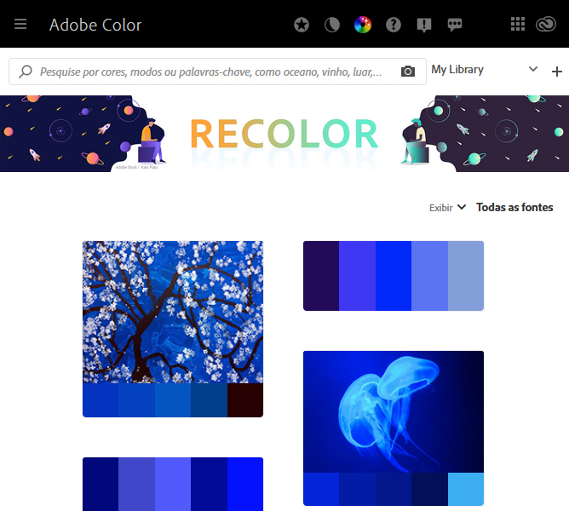
Paleta de Cores
Utilize o Color Adobe para criar diferentes paletas de cores e incrementar seus temas com muita facilidade:
https://color.adobe.com/explore

Slide 3
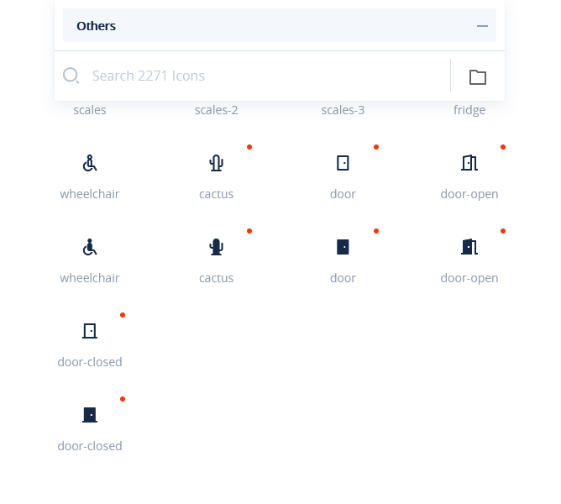
Ícones Clean
Baixe gratuitamente ícones com formas simples e em um estilo super clean pelo site do Remix Icon:
https://remixicon.com/

Slide 4
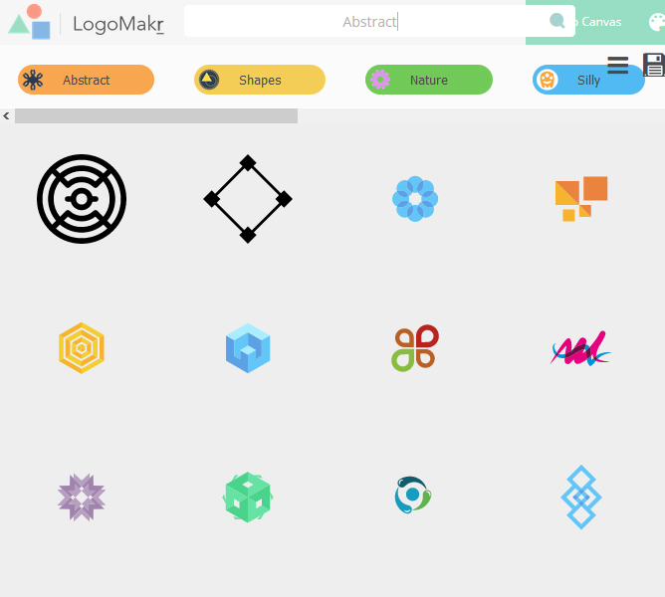
Ícones Diversos
Baixe gratuitamente ícones com formas diversas pelo site do LogoMakr:
https://logomakr.com/

Slide 5




Slide 6

R E C E I T A x C U S T O S x M A R G E M

Slide 7
F L U X O D E C A I X A

Slide 8
S I M U L A D O R F I N A N C E I R O
E S E V A R I A R M O S
A Q T D E V E N D I D A E M :
E S E V A R I A R M O S
O P R E Ç O U N I T Á R I O E M :
E S E V A R I A R M O S
O C U S T O U N I T Á R I O E M :
E S E V A R I A R M O S
AS D E S P E S AS E M :
W H A T
I F ?

Slide 14
R E C E I T A x C U S T O S x M A R G E M

Slide 15
F L U X O D E C A I X A

Slide 16
S I M U L A D O R F I N A N C E I R O
E S E V A R I A R M O S
A Q T D E V E N D I D A E M :
E S E V A R I A R M O S
O P R E Ç O U N I T Á R I O E M :
E S E V A R I A R M O S
O C U S T O U N I T Á R I O E M :
E S E V A R I A R M O S
AS D E S P E S AS E M :
W H A T
I F ?

Slide 22
#1F4A99
#0ECC88
#CC0E53
#F1963A
#F06549
#F06549
#F5F6FA
#1C262D
#29333A
#000E26

